Slide 1
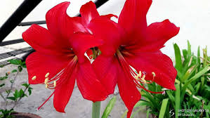
আজকের ক্লাসে সবাইকে স্বাগতম।

Slide 2
শিক্ষক পরিচিতি
মোঃ শরিফুল ইসলাম
সসহকারী শিক্ষক (আইসিটি )
মার্থা লিন্ডস্ট্রম নূরজাহান বেগম বালিকা উচ্চ বিদ্যালয়।
দাপনাজোর, করটিয়া বাসাইল, টাঙ্গাইল।

Slide 3
পাঠ পরিচিতি
শ্রেণিঃ 8ম
বিষয়ঃবাংলাদেশ ও বিশ্ব পরিচয়
পাঠঃ 1
অধ্যায়ঃদ্বাদশ
সময়ঃ ৫০ মিনিট

Slide 4
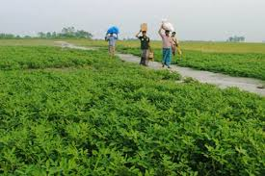
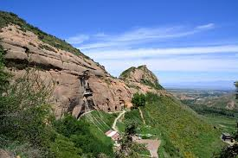
চিত্রগুলো লক্ষ্য কর

Slide 5
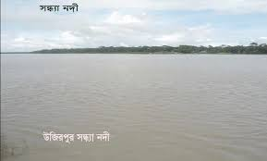
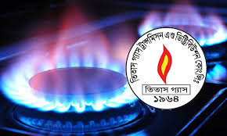
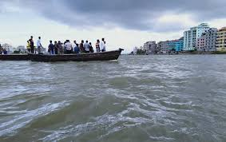
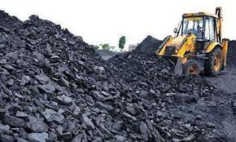

Slide 6
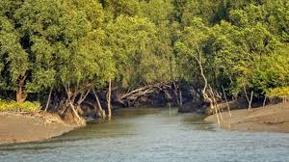
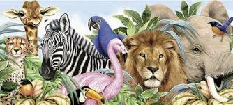
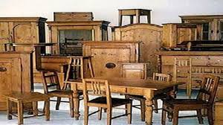
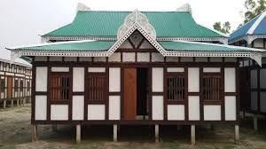

Slide 7
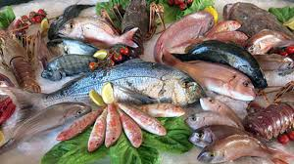
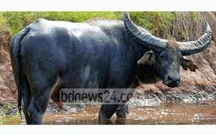
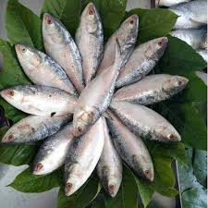
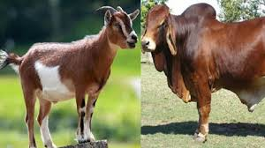

Slide 8
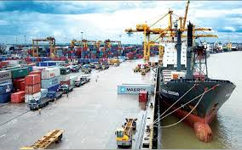
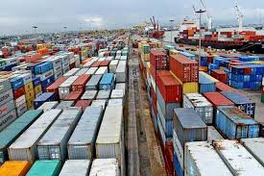
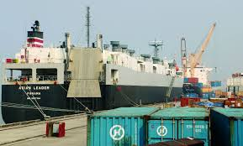

Slide 9
পাঠ ঘোষণা
বাংলাদেশের প্রাকৃতিক সম্পদ

Slide 10
শিখনফল
এই পাঠ শেষে শিক্ষার্থীরা যা জানতে পারবে—
1। বাংলাদেশের প্রাকৃতিক সম্পদ কি তা ব্যাখ্যা করতে পারবে।
2। বাংলাদেশের বনজ সম্পদ কি তা ব্যাখ্যা করতে পারবে।
3।বাংলাদেশের খনিজ সম্পদ কি তা ব্যাখ্যা করতে পারবে।
4। বাংলাদেশের সমুদ্র সম্পদ কি তা ব্যাখ্যা করতে পারবে।

Slide 11
মাটি ও নদী সম্পদ
মাটি: মাটি বাংলাদেশের মূল্যবান সম্পদ। এদেশের মাটি খুবই ঊর্বর।দেশের 10ভাগের 1 ভাগ পাহাড়ি অঞ্চল।পাহাড়ে প্রচুর প্রাণিজ,বনজ ও খনিজ সম্পদ রয়েছে।
নদী-নদী : আমাদের বাংলাদেশ নদীমাতৃক দেশ। নদীর পানি প্রবাহ থেকে বিদ্যুৎ উৎপাদন করা যায়।এছাড়া বিপুল পারমান মৎস্য সম্পদ রয়েছে দের নদ-নদীতে।

Slide 12
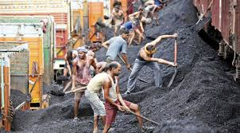
খনিজ ও বনজ সম্পদ
খনিজ সম্পদ: বাংলাদেশের মাটির নিচে রয়েছে নানা রকম মূল্যবান খনিজ সম্পদ।এগুলোর মধ্য কয়লা,গ্যিাস .চুনাপাথর,চিনামাটি,সিলিকা।
বনজ সম্পদ : দেশের মোট ভু-ভাগের 16 ভাগ হচ্ছে বন। বনে রয়েছে মূল্যবান গাছ-পালা।এগুলো আমাদের ঘরবাড়ি ও আসবাপত্র তৈরীর কাজে ব্যবহৃত হয়।

Slide 13
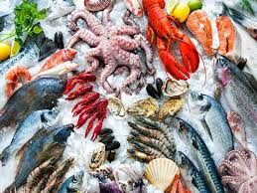
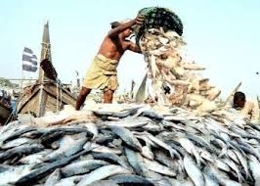
মৎষ্য
মৎস্য সম্পদ : বাংলাদেশে অনেক নদ-নদী, খাল-বিল এবং দক্ষিনে বঙ্গোপসাগর রয়েছে।এছাড়া সামুদ্রিক মাছ আমাদের খাদ্যের চাহিদ পূরন করছে।মাছ ধরে বহু মানুষ জীবিকা অর্জন করছে।

Slide 14
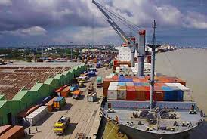
সমুদ্র সম্পদ
সমুদ্র সম্পদ : সাগর তীরে গড়ে উঠেছে চট্রগ্রাম,মংলা ও পায়রা সমুদ্র বন্দর। সাগরের পানি থেকে আমরা লবণ উৎপন্ন করি। তাছাড়া সমুদ্র থেকে আহরণ করি প্রচুর মাছ।

Slide 15
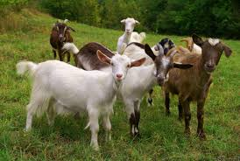
প্রাণিজ সম্পদ
প্রণিজ সম্পদ : আমাদের দেশের প্রণিজ সম্পদের মধ্যে রয়েছে গরু,ছাগল ,ভেড়া,মহিষ হাঁস-মুরগী ইত্যাদি গৃহপালিত প্রাণী।এছাড়াও রয়েছে নানা প্রজাতির প্রচুর পাখি।

Slide 16
একক কাজ
বাংলাদেশের প্রাকৃতিক সম্পদের একটি তালিকা তৈরী কর।এসব সম্পদ আমাদের জীবনকে কিভাবে সমৃদ্ধ করছে সে বিষয়ে একটি প্রতিবেদন লিখ।

Slide 17
মূল্যায়ণ
1। প্রাকৃতিক সম্পদ কাকে বলে?
2।খনিজ সম্পদ কাকে বলে?
3।বনজ সম্পদ কাকে বলে?

Slide 18
বাড়ির কাজ
বাংলাদেশের প্রাকৃতিক সম্পদের গুরুত্ব সম্পর্কে লিখে নিয়ে আসবে।

Slide 19
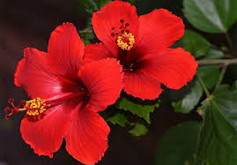
ধন্যবাদ
আগামী ক্লাসে আবার দেখা হবে……….!!!!

